Slide 1
程序设计项目实践
图书管理系统
陈麒至 邓皓苧 师朗辰
指导教师：白忠建
Notes:
亮亮图文旗舰店https://liangliangtuwen.tmall.com

Slide 2
CONTENTS
项目简介
1
RESEARCH BACKGROUNDS
系统实现
4
需求分析
ANALYSIS AND DISCUSSION
2
RESEARCH FRAMWORK
5
功能测试
系统设计
CONCLUSION AND SUGGESTION
3
RESEARCH METHODS
6
总结
BIBLIOGRAPHY

Slide 3
1
项目简介
RESEARCH BACKGROUNDS

Slide 4
1
项目简介
RESEARCH BACKGROUNDS
内容简介RESEARCH TOPIC
图书管理系统
设计内容：设计一个实用的小型图书管理程序。包括管理员系统和学生借阅系统。管理员可以进行登录，查看，注册，修改，删除，排序，保存等操作，学生系统可以进行登录，查看，查找，借阅，归还等操作。对图书的在库和借出状态要有所表示。能提供读者信息查询及提供按图书的编号的检索。

Slide 5
2
需求分析

Slide 6
2
需求分析
选题原因
图书馆传统的管理和服务方式已不能适应读者对日益增长的文献信息的需求。随着馆藏量的不断增加，图书资料的录入和查询的难度也就相应增加，数据处理手工操作，工作量大，出错率高，出错后不易更改的手工方式，已经不能满足要求。基于此问题，急需建立一个规范化，系统化，程序化的图书管理系统，方便对书籍的录入、修改、删除等进行高效的管理，提高图书馆的管理效率。
便利读者借书、还书的操作。包括查询、借阅，归还图书信息等，所设计的系统以菜单方式工作，为用户提供清晰的使用提示，依据用户的选择来进行各种处理。

Slide 7
2
需求分析
RESEARCH BACKGROUNDS
功能 需求
修改密码
Admin
权限
查看图书
user
权限
查找图书
注册图书
归还图书
图书排序
借阅图书
删除图书
保存信息

Slide 8
3
系统设计

Slide 9
3
系统设计
图书管理系统
总体 设计
登录
管理员系统
学生系统
修改密码
查看全部图书
查找图书
注册图书
图书排序
修改图书信息
删除图书信息
保存图书
修改密码
查看全部图书
查找图书
归还图书
借阅图书

Slide 10
3
系统设计
开始
模块 设计
Welcome()
Code.c
land.c
Usrmanager()
Usrstudent()
Linked_list.c
Read_book_info()
Read_line()
Insert_item()
Delet_item()
Save_to file()
Price_bubble_sort()
Id_bubble_sort()
Destroy_list_and_file()
Output_all_items()
Search_item()
Output_one_item()
Change_code()
Return_borrow()

Slide 11
3
系统设计
模块 设计
开始
Welcome()
mng_login()
std_login()
code.c
stdcode.c
Confirm()
Confirm()
fail
success
fail
success
usrmanager()
usrstudent()
manager.c
stdent.c
domanager()
dostudent()

Slide 12
4
系统实现

Slide 13
4
系统实现
typedef struct {
char book_id[MAX_ID_LEN];
char book_name[MAX_NAME_LEN];
int book_price;
char book_discount[MAX_DISCOUNT_LEN];
int book_amount;
int book_remain;
} bookInfo;
typedef struct node
{
bookInfo data;
struct node *next;
}bookList;
typedef struct
{
long id;
long check;
long value;
} stdcode;

Slide 14
4
系统实现
开始
定义链表指针、结构体及相关变量
初始化链表
登录界面
输入选择
n=0,1,2?
1.管理员登录
2.学生登录
0.退出

Slide 15
4
系统实现
管理员系统
登录
输入选择
n=1~9||n=t
N
Y
1.显示所有书籍的信息
2.修改某个书籍的信息
3.插入某个书籍的信息
4.删除某个书籍的信息
5.查找某个书籍的信息
6.书籍存盘并退出系统
7.对书籍价格进行排序
8.对书籍ID进行排序
9.删除所有内容
t.修改密码
退出系统

Slide 16
4
系统实现
学生系统
登录
输入选择
n=0~3
N
Y
1.查看所有图书
2.查找借阅归还
3.修改密码
0.返回主页
退出系统

Slide 17
4
系统实现
登录
用户输入密码
N
判断与存储密码是否一致
连续三次错误
Y
登录成功
退出程序

Slide 18
4
系统实现
打开文件
初始化链表
NULL？
Y
N
文档尾
Y
N
分配子节点
读取文档并存入子节点
0.退出

Slide 19
4
系统实现
借阅和归还
输入图书编号
编号是否存在
N
Y
输出图书信息
选择借阅或归还
1. 借阅
2.归还
其他：报错
剩余数量是否为0
N
Y
剩余数量减1
报错
剩余数量加1

Slide 20
5
功能测试

Slide 21
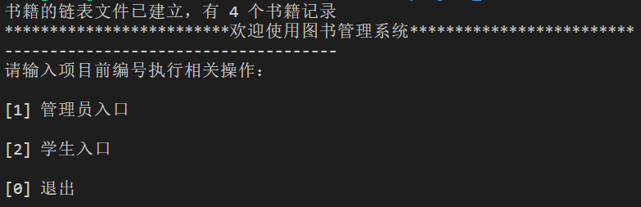
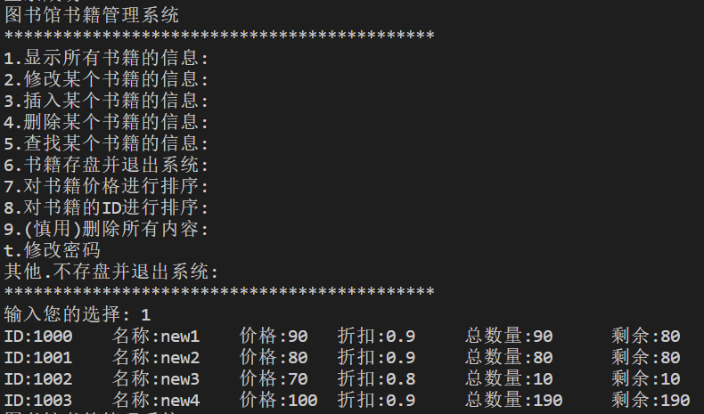
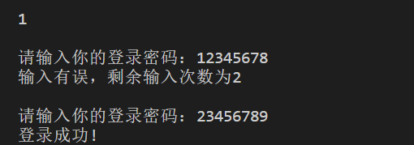
5
功能测试

Slide 22
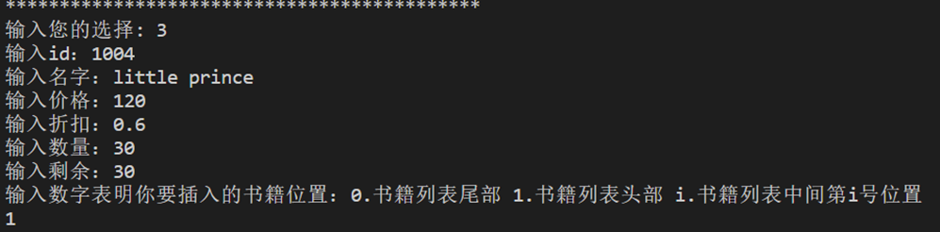
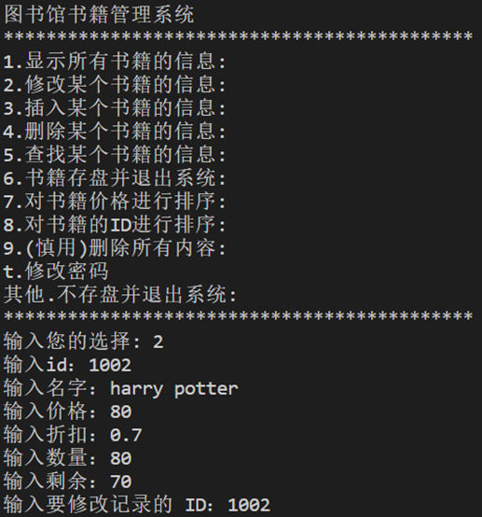
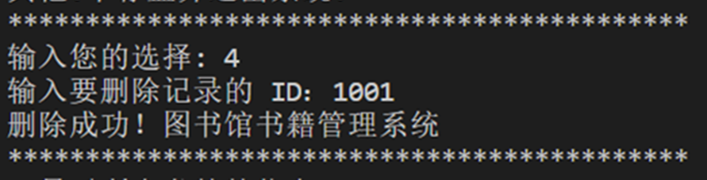
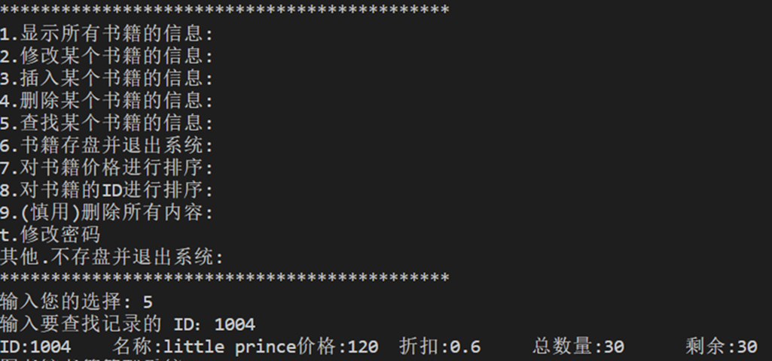
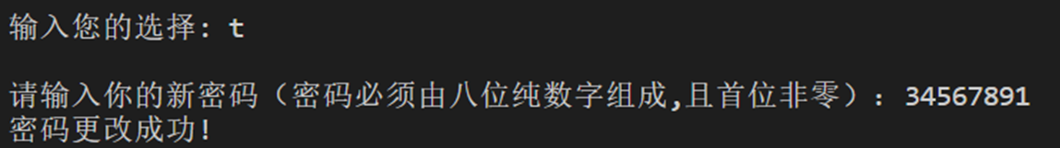
5
功能测试

Slide 23
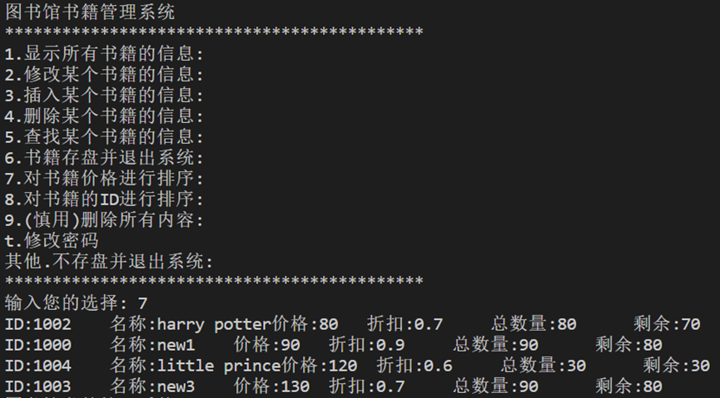
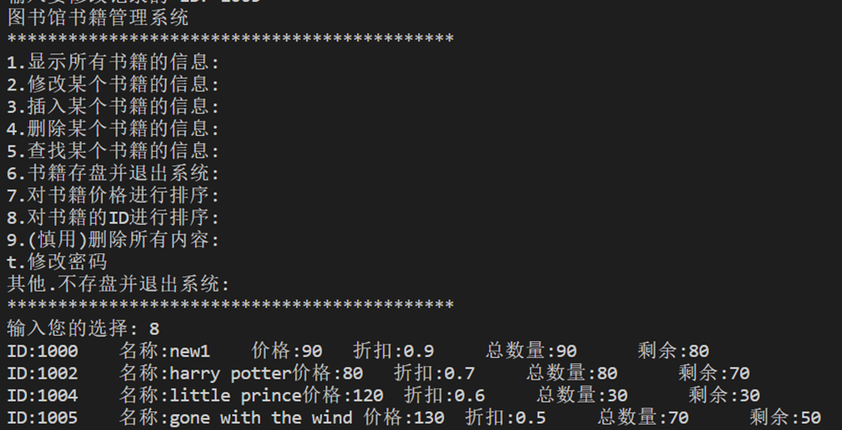
5
功能测试

Slide 24
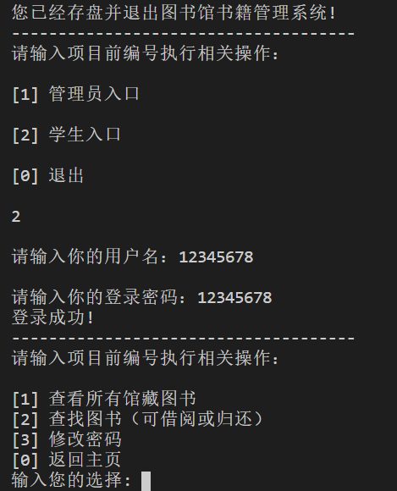
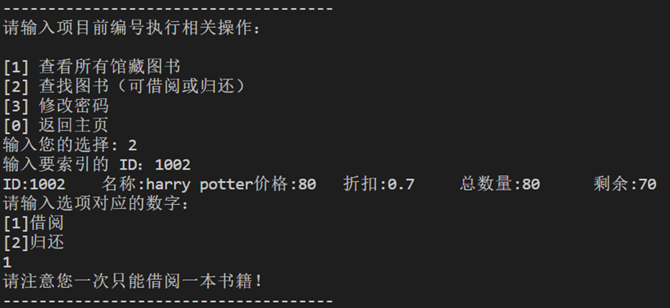
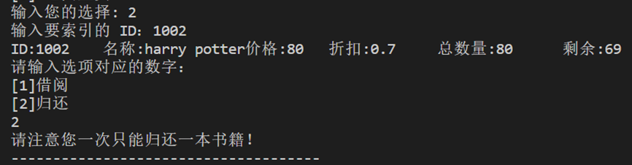
5
功能测试

Slide 25
6
总结

Slide 26
6
总结
c语言学习的实用性。
理论和实践结合
从大局考虑
完善注释
细心，思考要全面，结合实际
充分考虑到客户的需求和现实意义。

Slide 27
Thank you
THANKS TO

